Slide 1
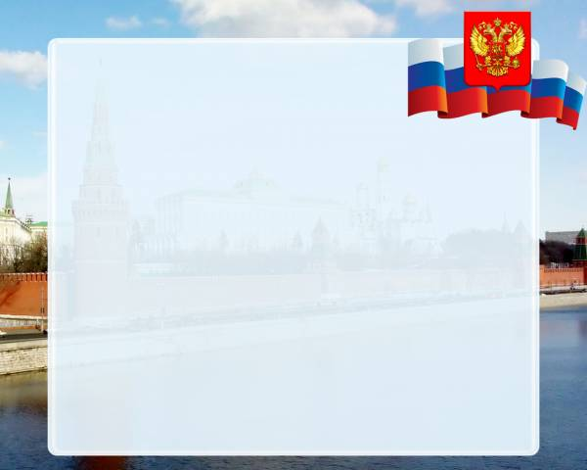
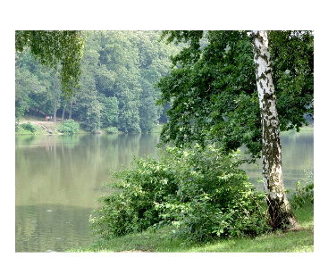
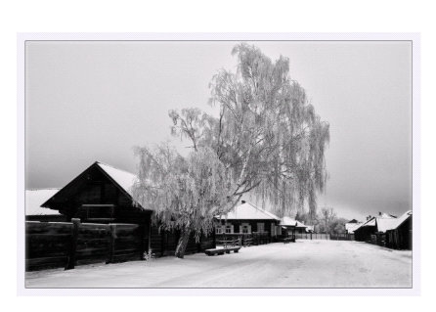
россия

Slide 2

Конституция РФ
Конституция РФ - это основной закон государства, то есть список самых главных правил, которые установили для себя граждане России
Когда была принята Конституция РФ?
В России первая Конституция появилась в 1918 году.
12 декабря 1993 года

Slide 3
Права и обязанности детей определены
Конституцией Российской Федерации

Slide 4
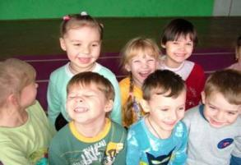
Права детей
На жизнь
Каждый человек имеет право
на жизнь
И никто не вправе лишать жизни другого человека!
Так же никто не имеет права
наносить физический вред
другому человеку.

Slide 5
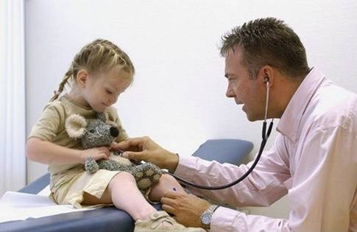
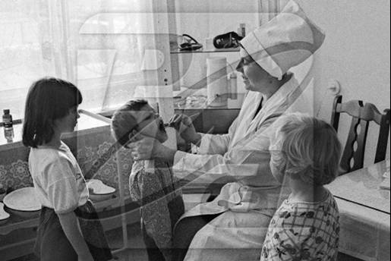
Права детей
Здоровье
Все дети должны получать своевременную медицинскую помощь. А родители в своё время обязаны вовремя показать ребёнка врачу.

Slide 6
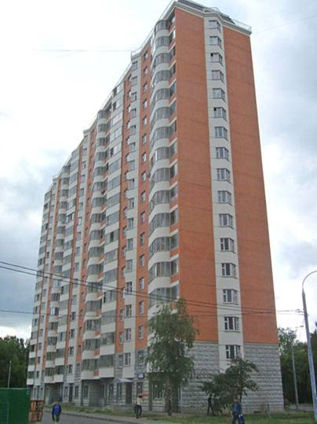
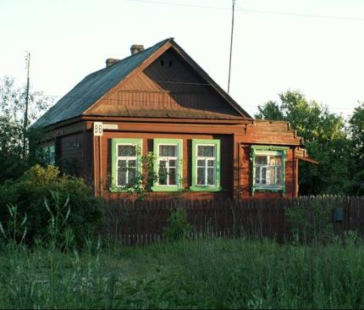
Права детей
Жильё
У каждого человека должно быть место для жилья. Это может быть квартира в городском доме или дом в деревне.

Slide 7
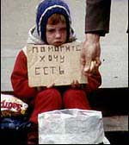
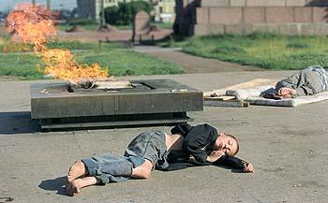
Права детей
Жильё
Не должно быть бездомных детей!

Slide 8


Slide 9

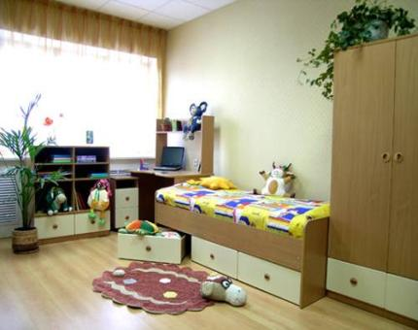
Права детей
Уровень жизни
Дети имеют право на приемлемый уровень жизни.
У них должно быть место для работы и отдыха: сна, игр, место для письма и рисования. Это может быть отдельная комната или специально отведённое место в общей комнате.

Slide 10
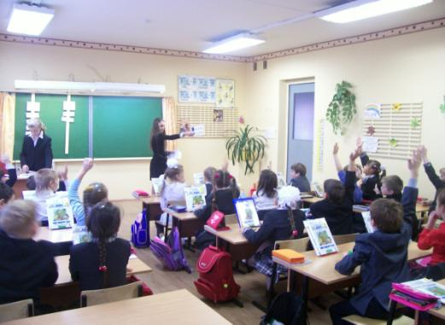
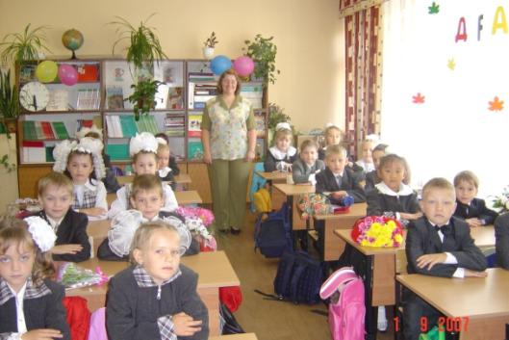
Права детей
Образование
Все мальчишки и девчонки при достижении определённого возраста ходят в школу и получают знания.

Slide 11
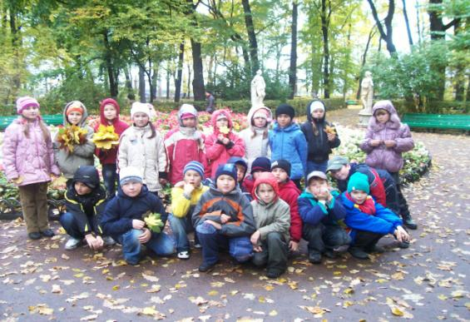
Права детей
Индивидуальность
Это мы. И все мы разные, одинаковых людей нет! Мы это должны понимать и относиться друг к другу с уважением, то есть соблюдать право на индивидуальность.

Slide 12


Slide 13
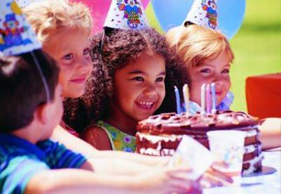
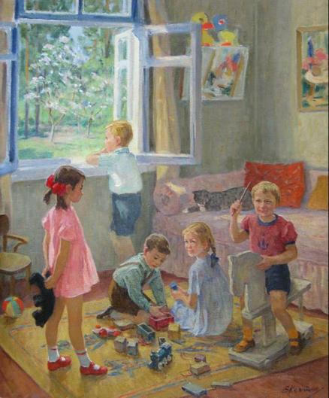
Права детей
Отдых и досуг
Дети имеют право играть и дружить, выражать своё мнение.

Slide 14

Обязанности детей
Каждый ребенок обязан
Соблюдать Конституцию Российской
Федерации

Slide 15
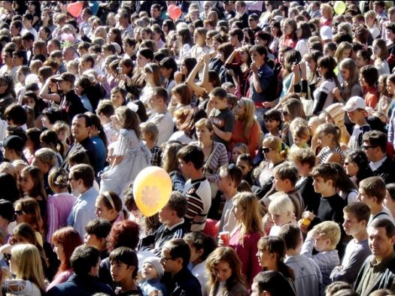
Обязанности детей
Каждый ребенок обязан
Уважать права, честь и достоинство других лиц

Slide 16

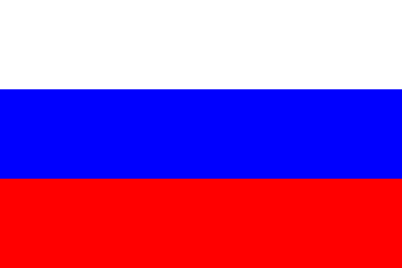
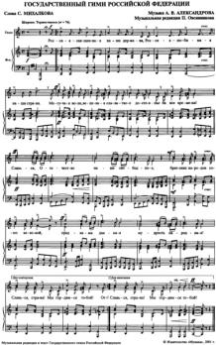
Обязанности детей
Каждый ребенок обязан
Уважать государственные символы страны
герб
флаг
гимн

Slide 17
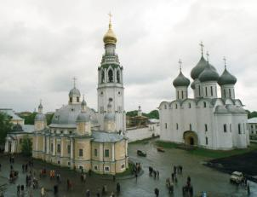
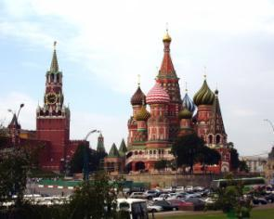
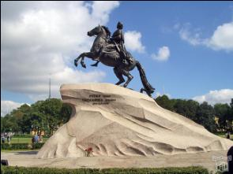
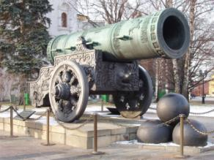
Обязанности детей
Каждый ребенок обязан
Заботиться о сохранности исторического и культурного наследия страны. Беречь памятники культуры и истории.

Slide 18
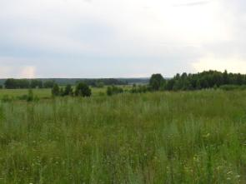
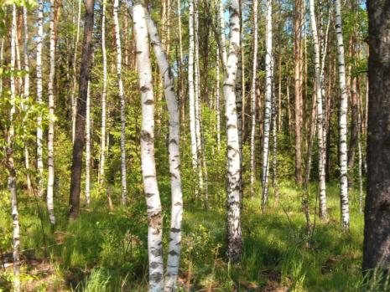
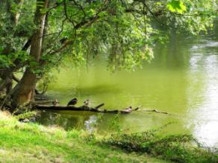
Обязанности детей
Каждый ребенок обязан
Сохранять природу и бережно относиться к природным богатствам.

Slide 20
Символика
Российской
Федерации

Slide 21
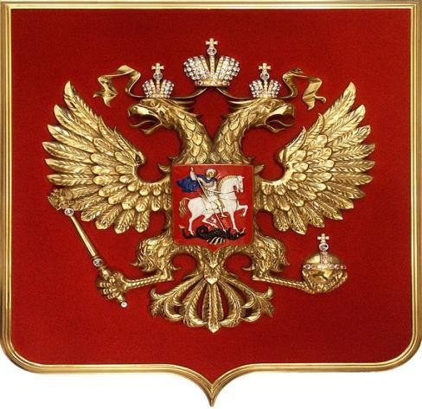
Герб
Представляет собой четырехугольный, с закругленными нижними углами, заостренный в оконечности красный геральдический щит с золотым двуглавым орлом, поднявшим вверх распущенные крылья. Орел увенчан двумя малыми коронами и - над ними - одной большой короной, соединенными лентой. В правой лапе орла - скипетр, в левой - держава.
На груди орла, в красном щите, - серебряный всадник, Георгий Победоносец, в синем плаще на серебряном коне, поражающий серебряным копьем черного опрокинутого навзничь змея.

Slide 22

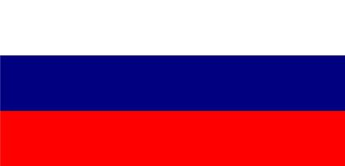
Найдите флаг РФ

Slide 23
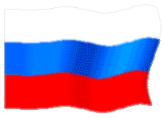
Государственный флаг России
- мир, чистота, правда, благородство
- символизирует небо, верность, веру
- смелость, доброта, честность, огонь, кровь.
21 августа –
День Государственного флага России

Slide 24
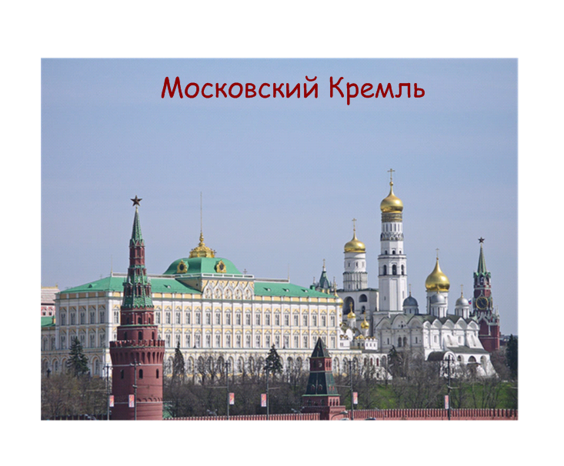

Slide 25
Гимн
Торжественная песня,
исполняемая в особо важных случаях.
Слова С.В. Михалкова
Музыка А.В.Александрова

Slide 26
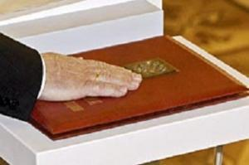
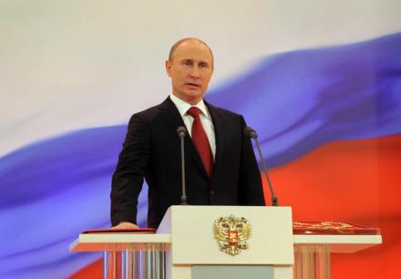
При вступлении в должность Президент Российской Федерации приносит народу следующую присягу:
"Клянусь при осуществлении полномочий Президента Российской Федерации уважать и охранять права и свободы человека и гражданина, соблюдать и защищать Конституцию Российской Федерации, защищать суверенитет и независимость, безопасность и целостность государства, верно служить народу".
Президент России – гарант Конституции.
Он следит за выполнением гражданами законов государства.
Владимир Владимирович Путин

Slide 27
Проверь себя…

Slide 28

Определи , что спрятано…

Slide 29
Ответь на вопросы.
Что находится в лапах орла, изображённого на гербе РФ?
Как имя человека изображённого на щите, защищающем грудь орла на гербе РФ?
Кого поражает всадник серебряным копьем на гербе РФ?
Как называется документ закрепляющий символику государства?
СКИПЕТР и ДЕРЖАВА
ГЕОРГИЙ ПОБЕДОНОСЕЦ
ЗМЕЯ
КОНСТИТУЦИЯ

Slide 30
Есть обязанности и права,
Конституция их дала.
Все записаны они
Для людей и для страны.
Закон главный, закон важный –
Конституция страны.
Обязан подчиняться каждый,
Выполнять его должны.

